Slide 1

신재생에너지
IoT 개발자 입문 과정

Slide 2

태양광 패널
햇빛을 받아 직류(DC) 전기로 변환하는 부품
광전 효과를 이용하며, 여러 개의 태양 전지로 이루어져 있다.
※ 광전 효과란?
금속 등의 물질이 빛에 쪼이면 전자를 내놓는 현상
Notes:
Pulse : 사각파
Width : 폭
Modulation : 변조[출처] PWM 제어란? (Pulse Width Modulation)|작성자 엠에스리
디지털 신호 0,1을 빠르게 반복해서 평균값을 내는 것처럼 보이게 하는 것
아래 그림과 같이 5v의 폭을 25%, 50%, 75% 등으로 다양하게 바꾸어 아날로그 신호를 나타냅니다. 즉 0부터 255까지의 숫자를 표현할 수 있게 되는 것입니다.
폭이 25%일 때는 64라는 값을 나타내고, 폭이 50%일 때는 127이라는 값을 나타내는 방식입니다.[출처] [가장 쉬운 아두이노 강의] (33) PWM|작성자 코딩타임

Slide 3

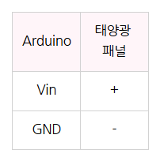
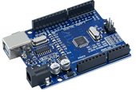
태양광 패널 실습

Slide 4
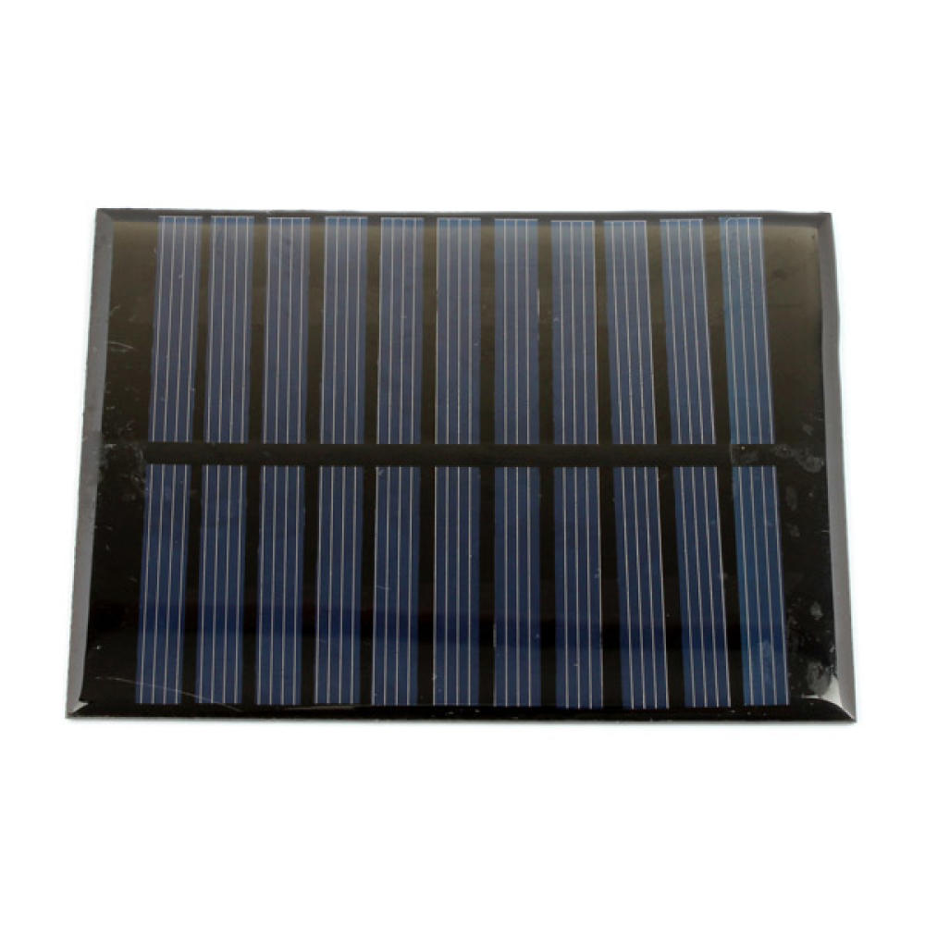
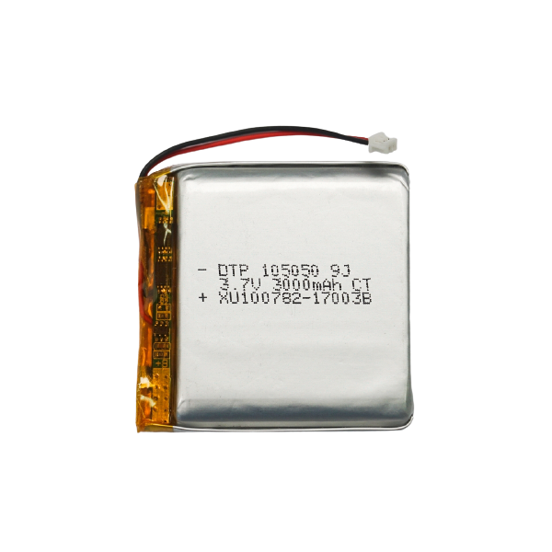
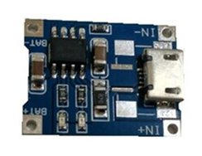
태양광 패널로 베터리 충전하기
+
-
납뗌 후 결선(+, - 극성 주의, 전압 확인!!)

Slide 5
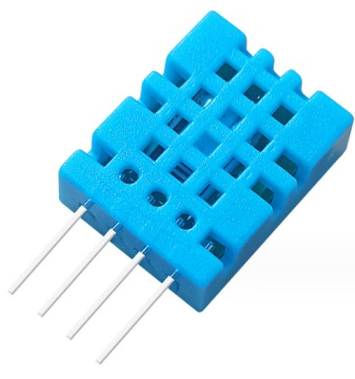
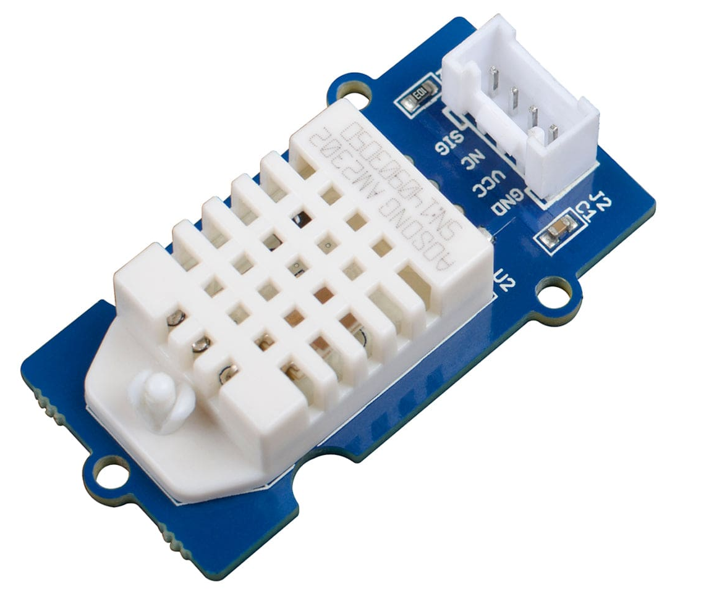
온습도 센서
온도 센서와 습도 센서가 하나의 전자 부품으로 구성된 장치
온습도 측정 범위와 정확도에 따라 DHT11 모델과 DHT22 모델로 나뉘며, 두 모델은 동작 전압과 소비 전류가 동일하지만 온도와 습도 측정 범위와 샘플링 주기가 다르다.
Notes:
Pulse : 사각파
Width : 폭
Modulation : 변조[출처] PWM 제어란? (Pulse Width Modulation)|작성자 엠에스리
디지털 신호 0,1을 빠르게 반복해서 평균값을 내는 것처럼 보이게 하는 것
아래 그림과 같이 5v의 폭을 25%, 50%, 75% 등으로 다양하게 바꾸어 아날로그 신호를 나타냅니다. 즉 0부터 255까지의 숫자를 표현할 수 있게 되는 것입니다.
폭이 25%일 때는 64라는 값을 나타내고, 폭이 50%일 때는 127이라는 값을 나타내는 방식입니다.[출처] [가장 쉬운 아두이노 강의] (33) PWM|작성자 코딩타임

Slide 6
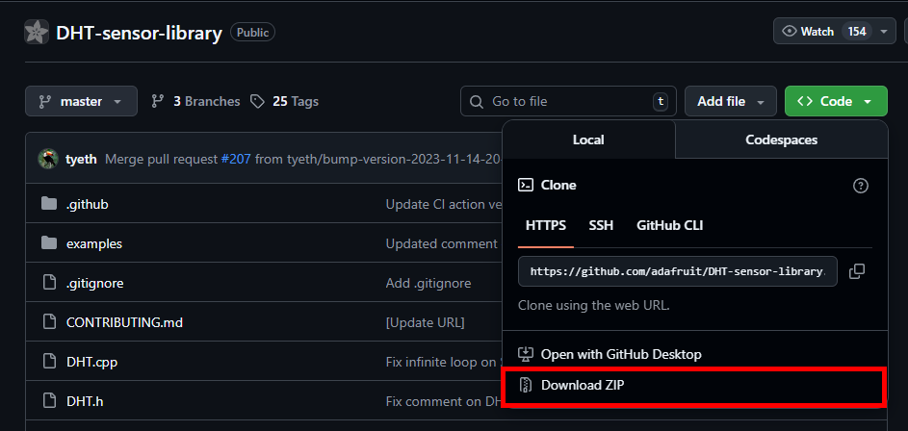

DHT11 실습
DHT11 라이브러리 다운로드
  https://github.com/adafruit/DHT-sensor-library 접속 또는 구글에 ‘DHT sensor library by Adafruit’ 검색
  Zip 파일 다운로드

Slide 7
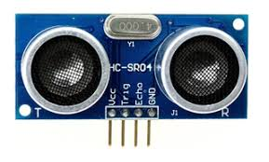

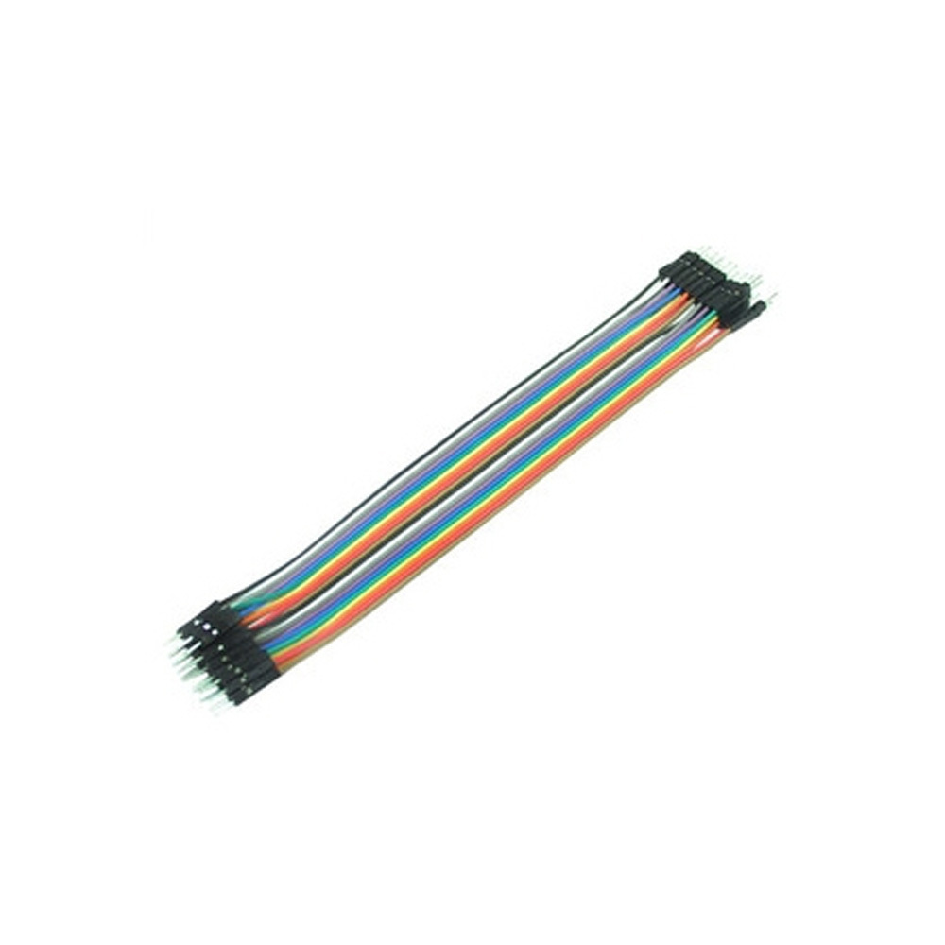
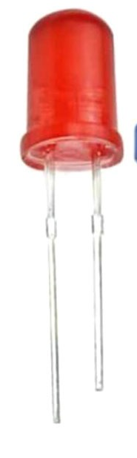
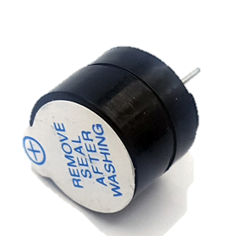
초음파 센서 실습 Quiz
초음파 센서를 통해 가까운 물체가 감지될 시, 빨간 LED의 불을 켜고 피에조 부저를 통해 경고음을 울리시오.
아두이노 호환보드
초음파 센서
브레드 보드
LED
점퍼 케이블
능동 부저

Slide 8
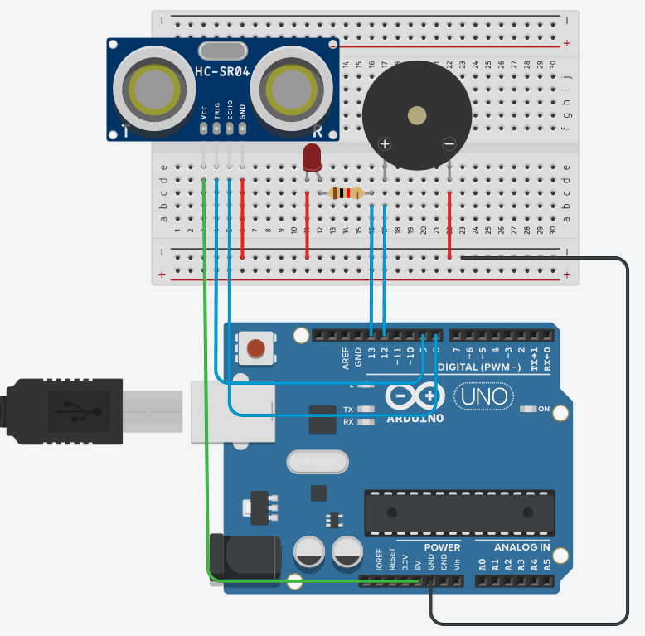
초음파 센서 실습 Quiz
정답

Slide 9
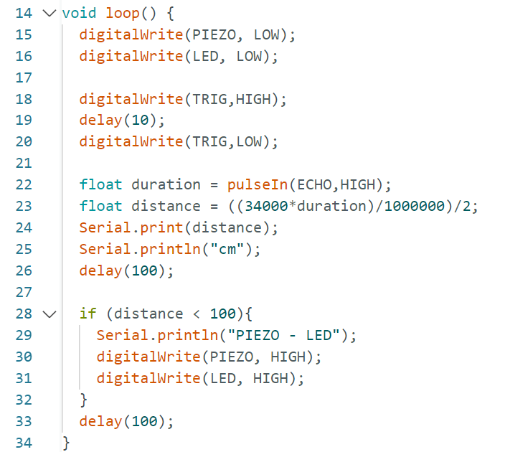
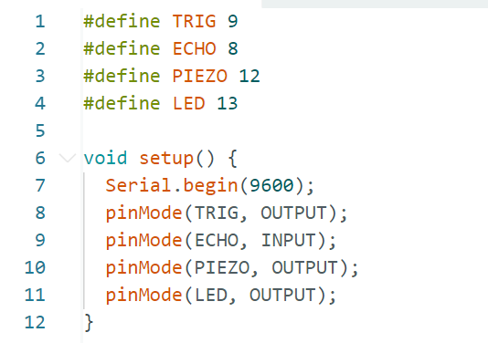
초음파 센서 실습 Quiz
정답

Slide 10
LCD 사용 함수(1)
함수 | 기능
begin() | LCD를 시작한다.
clear() | 내용을 초기화한다.
setCursor(col, row) | col, row로 커서를 이동한다.
print(“내용”) | “내용” 글자를 출력한다.
home() | 커서를 (0,0)으로 이동한다.
display() | 내용을 표시한다.
noDisplay() | 내용을 숨긴다.

